Slide 1
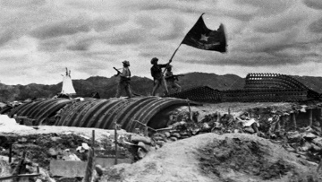
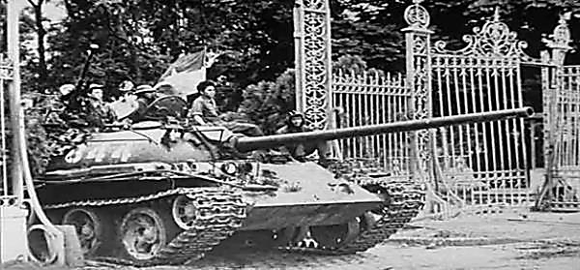
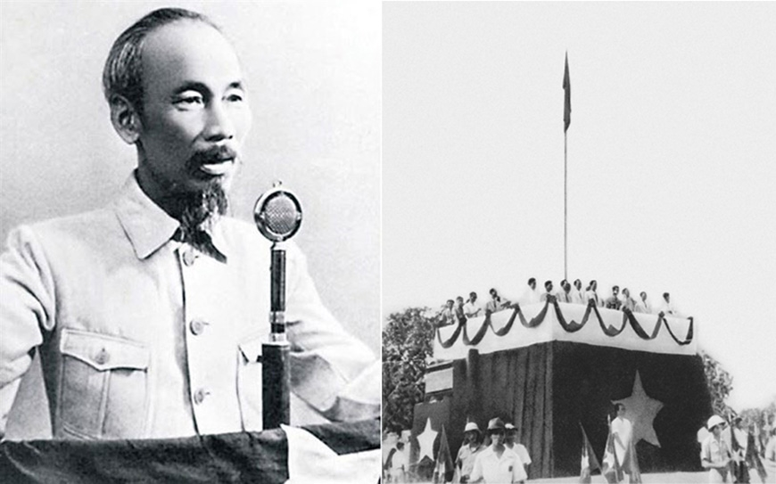
(1)
(2)
Sắp xếp ba bức tranh sau theo trật tự thời gian và cho biết đó là sự kiện nào.
(3)

Slide 2
Tiết 116: Đọc hiểu văn bản
NGƯỜI NGỒI ĐỢI TRƯỚC HIÊN NHÀ
Huỳnh Như Phương

Slide 3
Nhiệm vụ về nhà
Thiết kế inforgraphic, sơ đồ tư duy,… giới thiệu những nét chung về:
+ Tác giả Huỳnh Như Phương (Tên, năm sinh, quê quán, phong cách sáng tác, tác phẩm tiêu biểu,…)
+ Tác phẩm (xuất xứ, phương thức biểu đạt, nhân vật chính, các mốc thời gian gắn với các sự kiện, bố cục, thể loại)

Slide 4
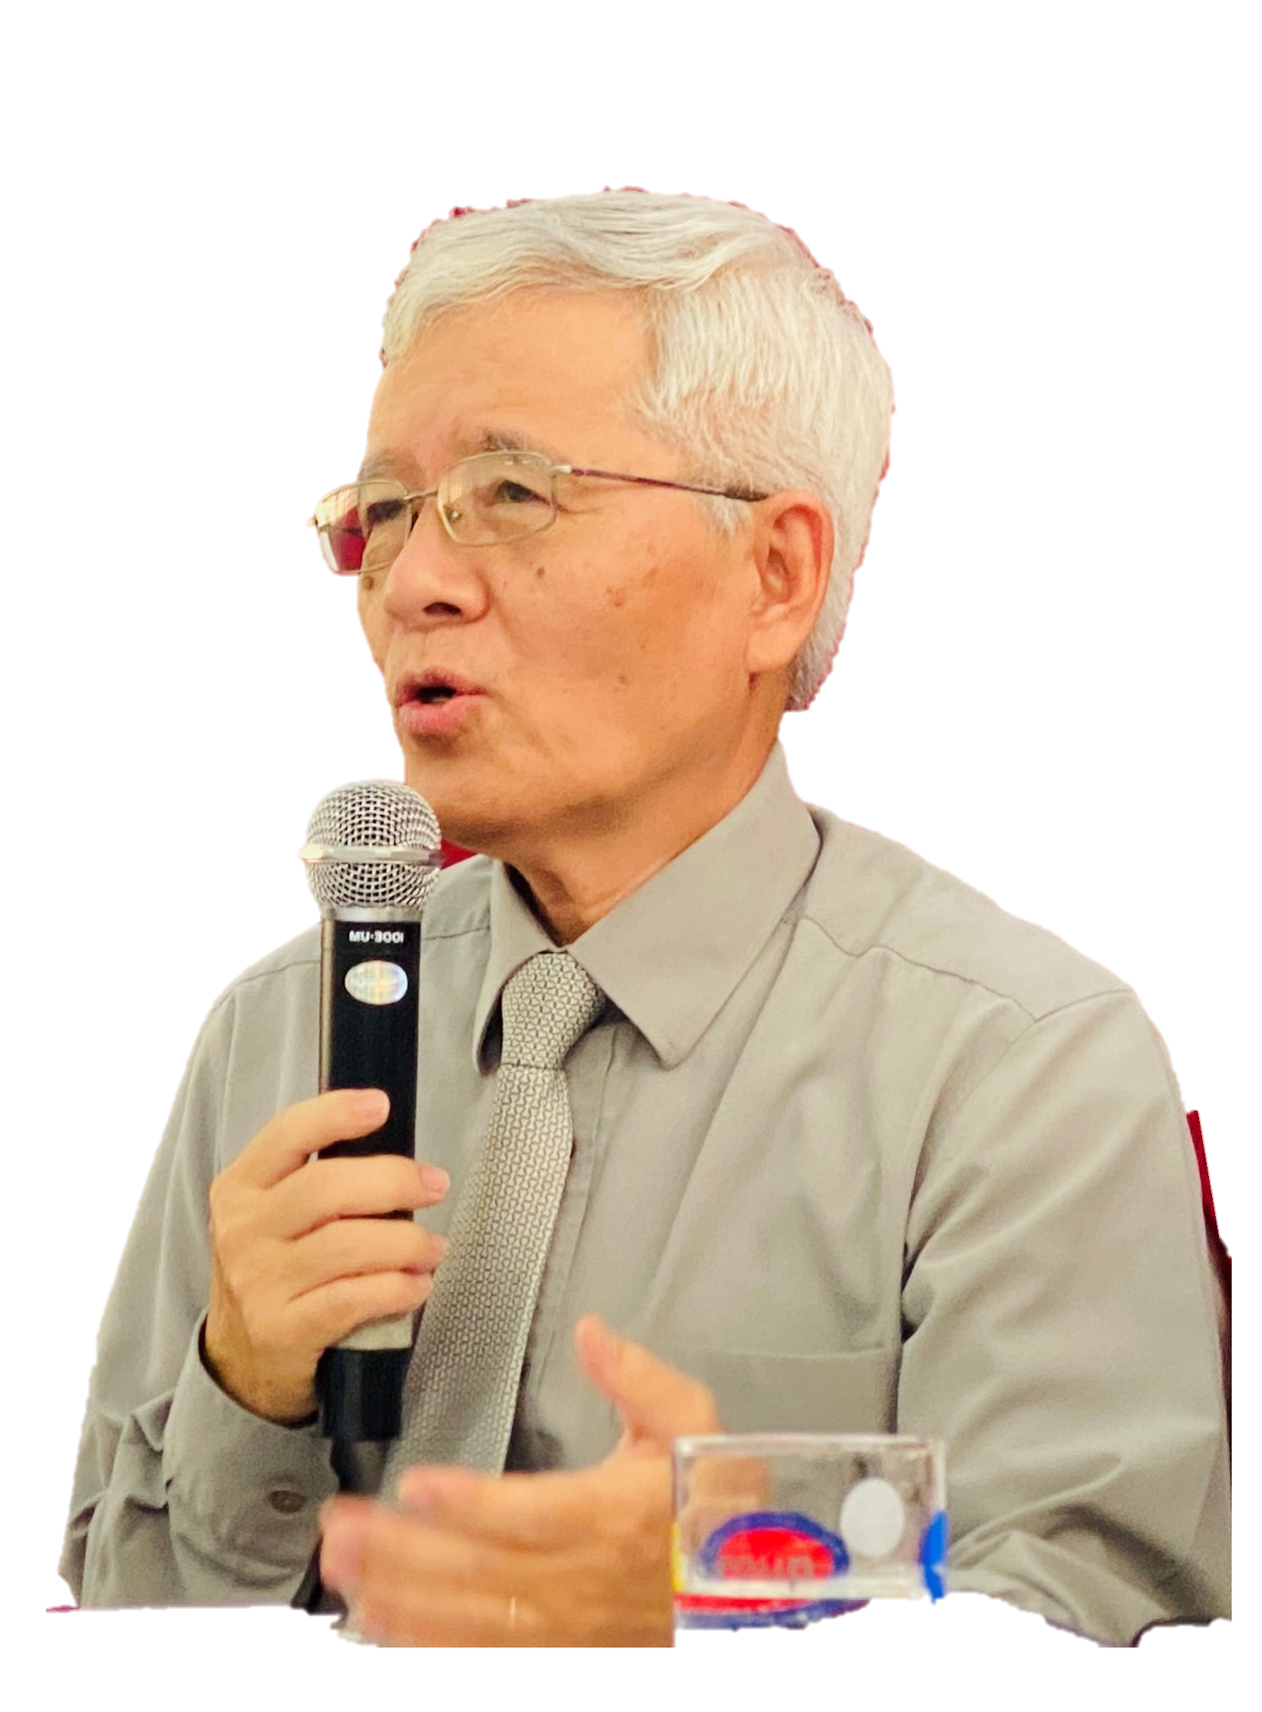
HUỲNH NHƯ PHƯƠNG
- Sinh năm: 1955
- Quê quán: Quảng Ngãi
- Là giảng viên đại học, nhà nghiên cứu phê bình văn học trước năm 1975
- Phong cách sáng tác: Sắc bén nhưng điềm đạm, văn phong mềm mại nhưng quả quyết
- Thể loại sáng tác: Phê bình văn học.

Slide 5



HUỲNH NHƯ PHƯƠNG
Tác phẩm tiêu biểu:
Dẫn vào tác phẩm văn chương (1986); Trường phái Hình thức Nga (2007), Những nguồn cảm hứng trong văn học (2008),…

Slide 6
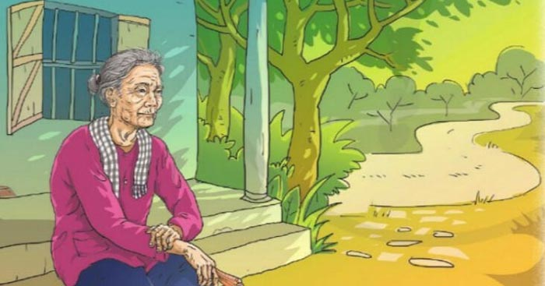
NGƯỜI NGỒI ĐỢI TRƯỚC HIÊN NHÀ
- Xuất xứ: Trích trong Thành phố - những thước phim quay chậm, NXB Trẻ, TP. Hồ Chí Minh, 2018.
- Thể loại: tản văn
- Phương thức biểu đạt: Tự sự kết hợp miêu tả, biểu cảm.
- Ngôi kể: Kể theo ngôi thứ nhất, xưng “tôi”
Notes:
Lời “tôi” cũng là lời nhân vật
- Sự việc: Kể về người dì tên Lê Thị Thỏa, người Quảng Ngãi đã chờ đợi chồng suốt cả cuộc chiến tranh. Chồng hi sinh trong chiến đấu, dì thầm lặng sống một mình cho đến lúc già.

Slide 7
SAU HIỆP ĐỊNH
GIƠ – NE - VƠ
HOẠT ĐỘNG NHÓM
Chỉ ra những chi tiết gắn với nhân vật trung tâm trong mỗi khoảng thời gian, từ đó nêu cảm nghĩ của em về nhân vật đó, cụ thể:
NHỮNG NGÀY
CHIẾN ĐẤU
+ Nhóm HS1: Sau hiệp định Giơ - ne – vơ
+ Nhóm HS2: Những ngày chiến đấu
+ Nhóm HS3: Khi hòa bình
+ Nhóm HS4: Hiện tại
→ Cả nhóm: hình ảnh nào được lặp lại qua các mốc thời gian mà em tìm hiểu? Điều đó góp phần thể hiện ý nghĩa gì? Qua đó, em hãy nhận xét về hình ảnh của dì Bảy.
 | NHÓM HS1
NHÓM HS2 | CẢ TỔ | NHÓM HS4
 | NHÓM HS3
KHI HÒA BÌNH
HIỆN TẠI

Slide 8
SAU HIỆP ĐỊNH
GIƠ – NE - VƠ
NHỮNG NGÀY
CHIẾN ĐẤU
KHI HÒA BÌNH
HIỆN TẠI

Slide 9
SAU HIỆP ĐỊNH
GIƠ – NE - VƠ
Khi dượng Bảy ra Bắc tập kết:
+ Dì mới 20 tuổi, mới kết hôn với dượng Bảy được một tháng.
+ Hai mươi năm dì chờ đợi mỏi mòn; có người ngỏ ý, dạm hỏi, dì vẫn không lung lạc, với niềm tin sẽ có ngày dượng trở về.
+ Dì thường ngồi trên bộ phản gỗ ngoài hiên nhìn ra con ngõ nhỏ, nơi ngày xưa dượng ... lần đầu đến nhà tôi xin chỗ trú quân.
NHỮNG NGÀY
CHIẾN ĐẤU
KHI HÒA BÌNH
HIỆN TẠI

Slide 10
SAU HIỆP ĐỊNH
GIƠ – NE - VƠ
Tháng 4 năm 1975, khi Dượng trở lại miền Nam chiến đấu:
+ Náo nức trong niềm vui chờ đợi.
+ Dì ngồi trước hiên nhà mỏi mắt nhìn ra đường cái... để ngóng chờ tin tức của dượng.
+ Khi biết Dượng hi sinh: dì nén nỗi đau vào trong, lập bàn thờ cho dượng.
NHỮNG NGÀY
CHIẾN ĐẤU
KHI HÒA BÌNH
HIỆN TẠI

Slide 11
SAU HIỆP ĐỊNH
GIƠ – NE - VƠ
NHỮNG NGÀY
CHIẾN ĐẤU
+ Dì đã ngoài 40 tuổi, không còn rung động với ai, dì có vào thành phố Hồ Chí Minh ít lâu nhưng nhớ quê, dì lại trở về chăm sóc bà, trông coi nhà thờ, vườn tược...
+ Buổi chiều muộn dì lại ra ngồi trước hiên nhìn ra con đường kéo dài như nỗi chờ mong vô vọng...
KHI HÒA BÌNH
HIỆN TẠI

Slide 12
SAU HIỆP ĐỊNH
GIƠ – NE - VƠ
NHỮNG NGÀY
CHIẾN ĐẤU
KHI HÒA BÌNH
Sống một mình trong căn nhà cũ, tròn 80 tuổi đang ngồi một mình đợi Tết
HIỆN TẠI

Slide 13
SAU HIỆP ĐỊNH
GIƠ – NE - VƠ
Hình ảnh được nhắc lại: dì Bảy ngồi đợi dượng trước hiên nhà
→ Tác dụng
+ Khắc họa chân thực hành động thường ngày của dì
+ Nhấn mạnh tình yêu, niềm hi vọng, niềm tin của dì dành cho dượng Bảy.
+ Khắc họa chân dung dì Bảy - vẻ đẹp của người phụ nữ Việt Nam
NHỮNG NGÀY
CHIẾN ĐẤU
KHI HÒA BÌNH
HIỆN TẠI
Notes:
Hành động trở thành thói quen thường ngay của Dì
Nhận xét về dì Bảy :
- Có tấm lòng thủy chung, tình nghĩa
+ Có tình yêu và niềm tin trong sáng, mãnh liệt;
+ Luôn chờ đợi dượng Bảy; cầu nguyện cho dượng tránh hòn tên mũi đạn nơi chiến trường.
- Có sự hi sinh thầm lặng;
→ Dì Bảy là người phụ nữ đức hạnh, đại diện cho phẩm chất của những người phụ nữ Việt Nam trong chiến tranh, hi sinh cả thanh xuân, tuổi trẻ của mình, nén nỗi đau vào bên trong, âm thầm góp sức vào sự nghiệp giải phóng dân tộc.

Slide 14
Cuối văn bản, tác giả đã đưa ra những thông tin gì về dì Bảy?
Việc nhắc đến thông tin của dì Bảy ở đây có tác dụng gì?

Slide 15
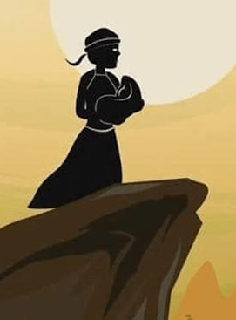
- Thông tin về họ tên địa chỉ của dì Bảy:
+ Bà Lê Thị Thỏa, năm nay tròn 80 tuổi
+ Ở ngôi nhà gần cầu Vĩnh Phú thuộc thị trấn Mộ Đức, tỉnh Quảng Ngãi
- Tác dụng:
+ Giúp sự việc được kể đáng tin cậy
+ Tạo sức hấp dẫn về một vấn đề có ý nghĩa xã hội trong văn bản: Sự hi sinh thầm lặng, vẻ đẹp thủy chung của người phụ nữ Việt Nam trong chiến tranh.
Notes:
- Dì Bảy được cung cấp những thông tin cụ thể → Tăng tính chân thật, làm nổi bật vẻ đẹp của người phụ nữ Việt Nam

Slide 16
Hãy sắp xếp các sự kiện trong
câu chuyện theo trật tự chính xác:
1. Dì đã qua tuổi 40. Vẫn có người đàn ông để ý đến dì, nhưng lòng dì không còn rung động.
2. Dượng Bảy cùng nhiều người con đất Quảng lên đường ra Bắc tập kết.
3. Dì Bảy năm nay tròn 80 tuổi, đang ngồi một mình đợi Tết
4. Dượng Bảy ngã xuống trong trận đánh ở Xuân Lộc, trên đường tiến vào Sài Gòn
5. Ra miền Bắc rồi vào lại miền Nam chiến đấu, dượng Bảy vẫn liên lạc với gia đình
Notes:
Lời “tôi” cũng là lời nhân vật

Slide 17
Hãy sắp xếp các sự kiện trong
câu chuyện theo trật tự chính xác:
2. Dượng Bảy cùng nhiều người con đất Quảng lên đường ra Bắc tập kết.
5. Ra miền Bắc rồi vào lại miền Nam chiến đấu, dượng Bảy vẫn liên lạc với gia đình
4. Dượng Bảy ngã xuống trong trận đánh ở Xuân Lộc, trên đường tiến vào Sài Gòn
1. Dì đã qua tuổi 40. Vẫn có người đàn ông để ý đến dì, nhưng lòng dì không còn rung động.
3. Dì Bảy năm nay tròn 80 tuổi, đang ngồi một mình đợi Tết
Notes:
Lời “tôi” cũng là lời nhân vật

Slide 18
Bài tập 2: Chọn câu trả lời đúng nhất
1/ Nhân vật dì Bảy có hoàn cảnh như thế nào?
a. Mới lấy nhau được 1 tháng, dượng Bảy phải ra Bắc tập kết rồi hi sinh
b. Mới lấy nhau được 1 tháng, dì Bảy phải ra Bắc tập kết
c. Dượng Bảy phải đi làm ăn xa nhà
d. Mới lấy nhau được 1 tháng, dượng Bảy đi làm ăn xa nhà
2/ Hình ảnh dì Bảy trong tác phẩm hiện lên là người như thế nào?
a. Hiền lành, thật thà b. Tốt bụng, thân thiện
c. Hy sinh, chung thủy d. Nhẹ nhàng, dịu dàng
3/ Để xây dựng hình ảnh dì Bảy, tác giả sử dụng nghệ thuật nổi bật nào?
a. Hình ảnh lặp lại b. Hình ảnh đối lập
c. Hình ảnh khác thường d. Hình ảnh nhân hóa

Slide 19
Nhiệm vụ về nhà:
Tái hiện lại hình ảnh dì Bảy bằng một trong các phương thức sau: viết đoạn văn/ sáng tác thơ/ vẽ tranh (kèm theo một đoạn lời bình ngắn thể hiện suy nghĩ của bản thân về nhân vật).

Slide 20
THANK YOU

